Slide 1

ПОТЕНЦІЙНий НАУКОВий КЕРІВНИК АСПІРАНТА
БРИГАДИРЕНКО Віктор Васильович
СТУПІНЬ / ЗВАННЯ / ПОСАДА
Кандидат біологічних наук, доцент, доцент кафедри біорізноманіття та екології
СФЕРА НАУКОВИХ ІНТЕРЕСІВ
Забруднення екосистем токсичними речовинами, біоіндикація стану екосистем, біологічні та хімічні методи захисту рослин, екологія шкідників рослин, екологія комах, паразитологія
Офіційна вебсторінка: https://www.dnu.dp.ua/view/kaf_bioriznomaittia_ekologii https://scholar.google.com.ua/citations?user=afO89VUAAAAJ&hl https://www.scopus.com/authid/detail.uri?authorId=26632836300 https://www.webofscience.com/wos/author/record/B-7287-2015 https://www.zoology.dp.ua/brygadyrenko.html
ORCID: https://orcid.org/0000-0002-9448-8232
Дніпровський національний університет імені Олеся Гончара
Біолого-екологічний факультет
e-mail: brigad@ua.fm
Мови:
Українська, англійська

Slide 2
ПОТЕНЦІЙНИЙ НАУКОВИЙ КЕРІВНИК АСПІРАНТА
КУНАХ Ольга Миколаївна
СТУПІНЬ / ЗВАННЯ / ПОСАДА
Доктор біологічних наук, професор, завідувач кафедри біорізноманіття та екології
СФЕРА НАУКОВИХ ІНТЕРЕСІВ
Біоіндикація, моніторинг довкілля, оцінка впливу на довкілля, проєктування в екології, оцінка динаміки факторів довкілля у просторі та часі, дослідження біорізноманіття екосистем
Офіційна вебсторінка: https://www.zoology.dp.ua/kunah.html
ORCID: https://orcid.org/0000-0002-3631-8884
Дніпровський національний університет імені Олеся Гончара
Біолого-екологічний факультет
kunah_olga@ukr.net
Мови:
Українська, англійська

Slide 3
ПОТЕНЦІЙНИЙ НАУКОВИЙ КЕРІВНИК АСПІРАНТА
ЛІСОВЕЦЬ Олена Іванівна
СТУПІНЬ / ЗВАННЯ / ПОСАДА
Кандидатка біологічних наук, доцентка, доцентка кафедри біорізноманіття та екології
СФЕРА НАУКОВИХ ІНТЕРЕСІВ фітоіндикація, гемеробія, природність рослинних угруповань, екоморфічний аналіз, урбоекологія, структура та динаміка адвентивної флори, вплив антропогенних чинників на рослинність
Офіційна вебсторінка: https:// www.dnu.dp.ua/view/kaf_bioriznomaittia_ekologii
ORCID: https://orcid.org/0000-0002-2503-3648
Дніпровський національний університет імені Олеся Гончара
Біолого-екологічний факультет
lisovetselena@gmail.com
Мови:
Українська, англійська

Slide 4
ПОТЕНЦІЙНИЙ НАУКОВИЙ КЕРІВНИК АСПІРАНТА
МАСЮК Олександр Миколайович
СТУПІНЬ / ЗВАННЯ / ПОСАДА
Кандидат біологічних наук, доцент, доцент кафедри біорізноманіттята екології
СФЕРА НАУКОВИХ ІНТЕРЕСІВ
Раціональне використання природних ресурсів, відновлення земель порушених внаслідок воєнних дій, рекультивація земель, збереження біорізноманіття, природоохоронна діяльність, оцінка впливу на довкілля, флора, «закриті» екосистеми, екологія, ґрунтознавство.
Офіційна вебсторінка: https:// www.zoology.dp.ua/
ORCID:https://orcid.org/0000-0001-9357-4078
Дніпровський національний університет імені Олеся Гончара
Біолого-екологічний факультет
e-mail:almas63636@gmail.com
Мови:
Українська, англійська

Slide 5
ПОТЕНЦІЙНИЙ НАУКОВИЙ КЕРІВНИК АСПІРАНТА
ГОРБАНЬ Вадим Анатолійович
СТУПІНЬ / ЗВАННЯ / ПОСАДА
Кандидат біологічних наук, доцент, доцент кафедри біорізноманіття та екології
СФЕРА НАУКОВИХ ІНТЕРЕСІВ
Екологічне ґрунтознавство, фізичні властивості ґрунтів, лісове ґрунтознавство, вітрова ерозія ґрунтів, моніторинг ґрунтів
Офіційна вебсторінка: https:// www.zoology.dp.ua/
ORCID: https://orcid.org/0000-0002-8288-6153
Дніпровський національний університет імені Олеся Гончара
Біолого-екологічний факультет
e-mail:gorvadym@gmail.com
Мови:
Українська, англійська

Slide 6
ПОТЕНЦІЙНИЙ НАУКОВИЙ КЕРІВНИК АСПІРАНТА
Скляр Тетяна Володимирівна кандидат біологічних наук, доцент, завідувач кафедри мікробіології, вірусології та біотехнології
Сфера наукових інтересів: вивчення біологічних основ функціонування мікробіоценозів навколишнього середовища та організму людини, механізмів антибіотикорезистентності умовно-патогенних бактерій.
Офіційна вебсторінка: https://dnu.dp.ua/view/kafedra_mikrobiologii_virusologii_ta_biotehnologii
ORCID: 0000-0003-0224-2460
Дніпровський національний університет імені Олеся Гончара
Біолого-екологічний факультет
e-mail: microviro@ukr.net
Мови:
Українська, англійська

Slide 7
ПОТЕНЦІЙНИЙ НАУКОВИЙ КЕРІВНИК АСПІРАНТА
Дрегваль Оксана Анатоліївна кандидат біологічних наук, доцент, доцент кафедри мікробіології, вірусології та біотехнології
Сфера наукових інтересів: розробка екологічно безпечних біопрепаратів для боротьби зі шкідниками сільського господарства і хворобами овочевих і зернових культур\
Офіційна вебсторінка: https://dnu.dp.ua/view/kafedra_mikrobiologii_virusologii_ta_biotehnologii
ORCID: 0000-0002-0560-5514
Дніпровський національний університет імені Олеся Гончара
Біолого-екологічний факультет
e-mail: microviro@ukr.net
Мови:
Українська, англійська

Slide 8
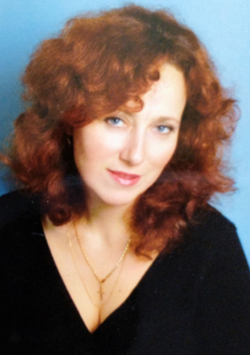
ПОТЕНЦІЙНИЙ НАУКОВИЙ КЕРІВНИК АСПІРАНТА
ДЬОМШИНА Ольга Олександрівна
СТУПІНЬ / ЗВАННЯ / ПОСАДА
Кандидат біологічних наук, доцент, доцент кафедри біохімії та фізіології
СФЕРА НАУКОВИХ ІНТЕРЕСІВ
Біохімія печінки; патогенез хвороб печінки; молекулярні механізми печінкової енцефалопатії, старіння печінки, взаємозв’язку між цукровим діабетом та печінковою резистентністю, взаємозв’язку між депресією та печінковою дисфункцією, гепатотоксичності та гепатопротекції лікарських засобів, мітохондріальних дисфункцій.
Офіційна вебсторінка: https://www.biochemistry-dnu.dp.ua/dyomshina/
ORCID: 0000-0001-7791-4028
Дніпровський національний університет імені Олеся Гончара
Біолого-екологічний факультет
e-mail: domshyna_o@365.dnu.edu.ua
Мови:
Українська, англійська

Slide 9
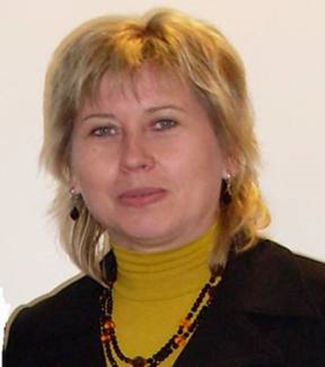
ПОТЕНЦІЙНИЙ НАУКОВИЙ КЕРІВНИК АСПІРАНТА
УШАКОВА Галина Олександрівна
СТУПІНЬ / ЗВАННЯ / ПОСАДА
Доктор біологічних наук, професор, пРофесор кафедри біохімії та фізіології
СФЕРА НАУКОВИХ ІНТЕРЕСІВ
Молекулярно-біохімічні механізми навчання, пам’яті, адаптації нейронів та гліальних клітин головного мозку до стресогенних факторів та патогенезу, а саме участі в них нейроспецифічних протеїнів та глікозаміноглікан-зв’язуючих компонентів. Методологія сучасних біохімічних та імуногістохімічних методів аналізу, та реєстрації фізіологічної активності тварин (фізіологічні тести поведінки).
Офіційна вебсторінка: https://www.biochemistry-dnu.dp.ua/ushakova/
ORCID: 0000-0002-5633-2739
Дніпровський національний університет імені Олеся Гончара
Біолого-екологічний факультет
e-mail: ushakova_h@365.dnu.edu.ua
Мови:
Українська, англійська

Slide 10
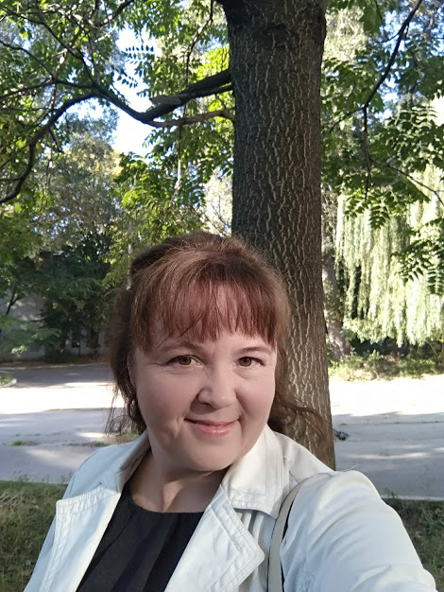
ПОТЕНЦІЙНИЙ НАУКОВИЙ КЕРІВНИК АСПІРАНТА
Севериновська Олена Вікторівна
СТУПІНЬ / ЗВАННЯ / ПОСАДА
Доктор біологічних наук, професор кафедри біохімії та фізіології
СФЕРА НАУКОВИХ ІНТЕРЕСІВ фізіологія сну, усвідомлені сни, Нейрофізіологія та нейротравми, Психофізіологія та емоційні стани, Когнітивна нейронаука, Фармакофізіологія, Фізіологія та гігієна розумової праці, Освітня якість і методологія викладання біології
Офіційна вебсторінка: https://www.biochemistry-dnu.dp.ua/ushakova/
ORCID: 0000-0002-0002-1237
Дніпровський національний університет імені Олеся Гончара
Біолого-екологічний факультет
e-mail: eseverinovskaya@gmail.com
Мови:
Українська, англійська C1

Slide 11
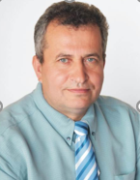
ПОТЕНЦІЙНИЙ НАУКОВИЙ КЕРІВНИК АСПІРАНТА лихолат юрій васильович
СТУПІНЬ / ЗВАННЯ / ПОСАДА
Доктор біологічних наук, професор, завідувач кафедри фізіології та інтродукції рослин
СФЕРА НАУКОВИХ ІНТЕРЕСІВ фізіологія, біохімія та екологія рослин
Офіційна вебсторінка: https://www.dnu.dp.ua/view/kafedra_fiziologii_ta_introdukcii_roslyn
ORCID: 0000-0003-3354-8251
Дніпровський національний університет імені Олеся Гончара
Біолого-екологічний факультет
e-mail: lykholat2006@ukr.net
Мови:
Українська, англійська

Slide 12
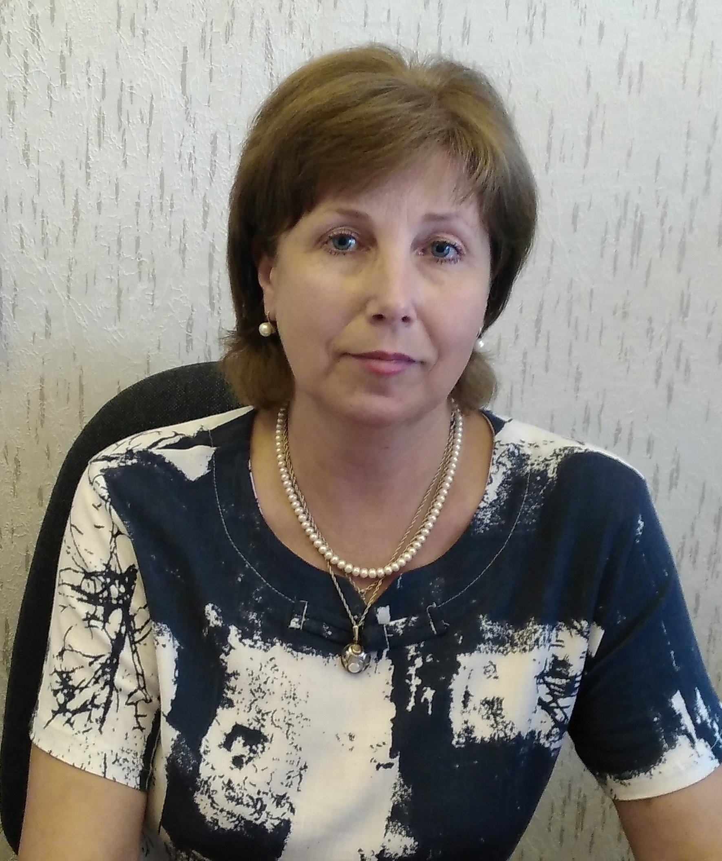
ПОТЕНЦІЙНий НАУКОВий КЕРІВНИК АСПІРАНТА
ЗАЙЦЕВА ІРИНА ОЛЕКСІЇВНА
СТУПІНЬ / ЗВАННЯ / ПОСАДА
ДОКТОР біологічних наук, ПРОФЕСОР, ПРОФЕСОР кафедри ФІЗІОЛОГІЇ ТА ІНТРОДУКЦІЇ РОСЛИН
СФЕРА НАУКОВИХ ІНТЕРЕСІВ
ЕКОЛОГІЧНА ФІТОФІЗІОЛОГІЯ, ІНТРОДУКЦІЯ РОСЛИН У БОТАНІЧНИХ САДАХ,
ДЕНДРОЛОГІЯ, СТІЙКІСТЬ ТА АДАПТАЦІЯ РОСЛИН
Офіційна вебсторінка: https://www.DNU.DP.UA/VIEW/KAFEDRA_FIZIOLOGII_TA_INTRODUKCII_ROSLYN
ORCID: https://orcid.org/0000-0001-5789-7240
Дніпровський національний університет імені Олеся Гончара
Біолого-екологічний факультет
e-mail: irinza.ldfr@gmail.com
Мови:
Українська, англійська

Slide 13
ПОТЕНЦІЙНИЙ НАУКОВИЙ КЕРІВНИК АСПІРАНТА кабар анатолій миколайович
СТУПІНЬ / ЗВАННЯ / ПОСАДА кандидат біологічних наук, доцент, ДОЦЕНТ КАФЕДРИ ФІЗІОЛОГІЇ ТА ІНТРОДУКЦІЇ РОСЛИН, директор ботанічного саду дну
СФЕРА НАУКОВИХ ІНТЕРЕСІВ фізіологія, біохімія та інтродукція рослин
Офіційна вебсторінка: https://www.dnu.dp.ua/view/kafedra_fiziologii_ta_introdukcii_roslyn
ORCID: 0000-0002-8231-4745
Дніпровський національний університет імені Олеся Гончара
Біолого-екологічний факультет
e-mail: tolos@i.ua
Мови:
Українська, англійська

Slide 14
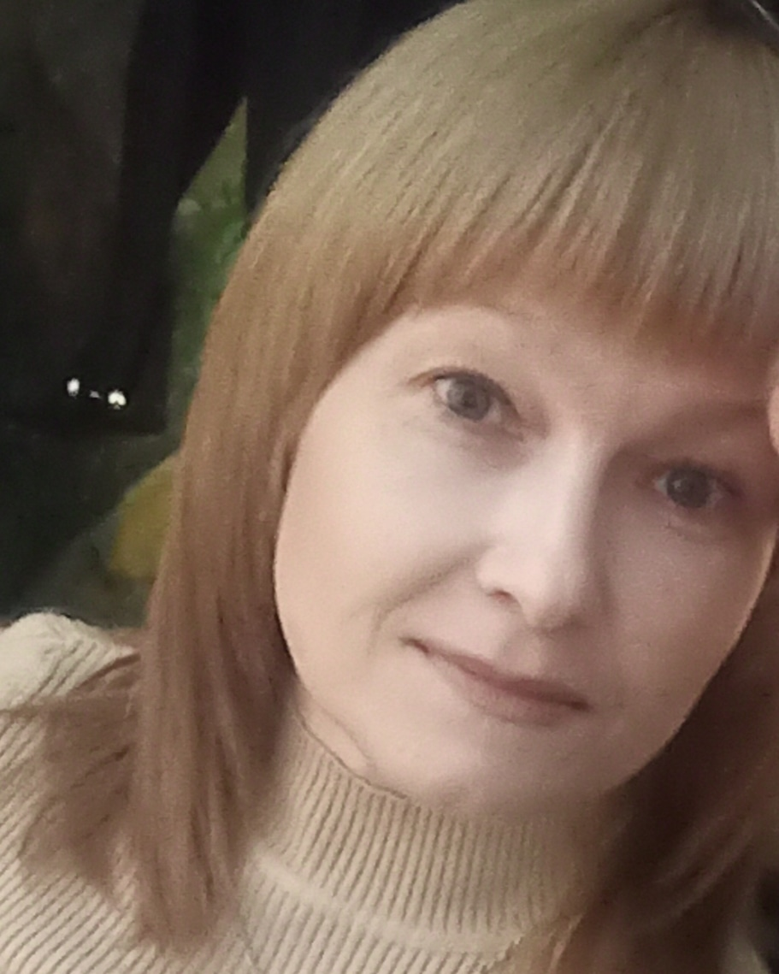
ПОТЕНЦІЙНИЙ НАУКОВИЙ КЕРІВНИК АСПІРАНТА
ЛЕГОСТАЄВА ТЕТЯна Вікторівна
СТУПІНЬ / ЗВАННЯ / ПОСАДА кандидат біологічних наук, доцент, ДОЦЕНТКА кафедри фізіології та інтродукції рослин
СФЕРА НАУКОВИХ ІНТЕРЕСІВ
Анатомія та фізіологія рослин, лікарські рослини, інтер'єрний фітодизайн і флористика, фітоіндикація та фітомоніторинг стану довкілля, методика викладання біології у закладах середньої освіти
Офіційна вебсторінка: https://dnu.dp.ua/view/kafedra_fiziologii_ta_introdukcii_roslyn
ORCID: 0000-0002-6179-8584
Дніпровський національний університет імені Олеся Гончара
Біолого-екологічний факультет
e-mail: tanyaleg1975@gmail.com
Мови:
Українська

Slide 15
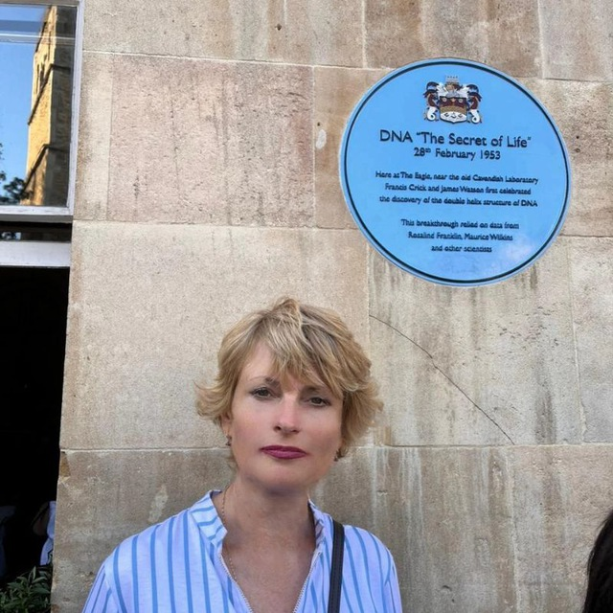
ПОТЕНЦІЙНИЙ НАУКОВИЙ КЕРІВНИК АСПІРАНТА
Юсипіва Тетяна Іванівна
СТУПІНЬ / ЗВАННЯ / ПОСАДА кандидат біологічних наук, доцент кафедри фізіології рослин та екології, доцентка кафедри фізіології та інтродукції рослин
СФЕРА НАУКОВИХ ІНТЕРЕСІВ анатомія, фізіологія, біохімія та екологія рослин, Фітоіндикація антропогенного забруднення середовища, методика викладання біології
Офіційна вебсторінка: https://www.dnu.dp.ua/view/kafedra_fiziologii_ta_introdukcii_roslyn
ORCID: 0000-0001-5865-9500
Дніпровський національний університет імені Олеся Гончара
Біолого-екологічний факультет
e-mail: jusypivatatjana@gmail.com
Мови:
Українська, англійська

Slide 16
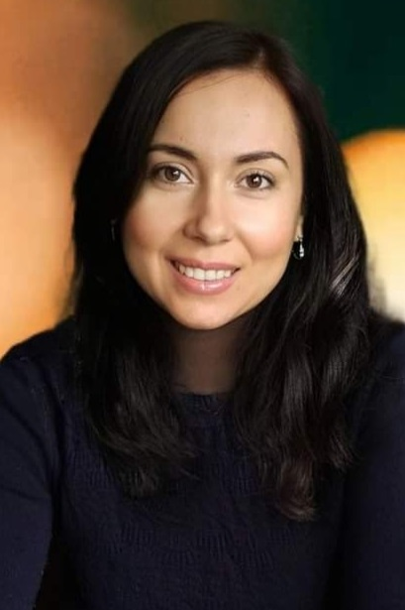
ПОТЕНЦІЙНИЙ НАУКОВИЙ КЕРІВНИК АСПІРАНТА
Кофан Ірина Миколаївна
СТУПІНЬ / ЗВАННЯ / ПОСАДА
Кандидат біологічних наук, доцент, доцентка кафедри фізіології та інтродукції рослин
СФЕРА НАУКОВИХ ІНТЕРЕСІВ
Нейрофізіологія, психофізіологія, фізіологія праці та спорту, загальна та соціальна психологія, психологія спілкування і міжособистісна комунікація, педагогіка і методика викладання, адаптація та інтродукція рослин
Офіційна вебсторінка: https://www.dnu.dp.ua/view/kafedra_fiziologii_ta_introdukcii_roslyn
ORCID: 0000-0002-7252-1134
Дніпровський національний університет імені Олеся Гончара
Біолого-екологічний факультет
irinakofan17@gmail.com
Мови:
Українська, англійська

Slide 17
ПОТЕНЦІЙНИЙ НАУКОВИЙ КЕРІВНИК АСПІРАНТА шарамок тетяна сергіївна
СТУПІНЬ / ЗВАННЯ / ПОСАДА кандидат сільськогосподарських наук, доцент, декан біолого-екологічного факультету
СФЕРА НАУКОВИХ ІНТЕРЕСІВ гідроекологія, біомоніторинг водного середовища, іхтіотоксикологія, аквакультура, рибництво
Офіційна вебсторінка: https://www.sites.google.com/view/kaf-zagal-biology/
ORCID: 0000-0003-3523-5283
Дніпровський національний університет імені Олеся Гончара
Біолого-екологічний факультет
e-mail: sharamok@i.ua
Мови:
Українська, англійська

Slide 18

ПОТЕНЦІЙНИЙ НАУКОВИЙ КЕРІВНИК АСПІРАНТА маренков олег миколайович
СТУПІНЬ / ЗВАННЯ / ПОСАДА кандидат біологічних наук, доцент, проректор з наукової роботи
СФЕРА НАУКОВИХ ІНТЕРЕСІВ іхтіологія. Гідробіологія, іхтіотоксикологія, гідроекологія, аквакультура, пермакультура
Офіційна вебсторінка: https://www.sites.google.com/view/kaf-zagal-biology/
ORCID: 0000-0002-3456-2496
Дніпровський національний університет імені Олеся Гончара
Біолого-екологічний факультет
e-mail: gidrobions@gmail.com
Мови:
Українська, англійська

Slide 19
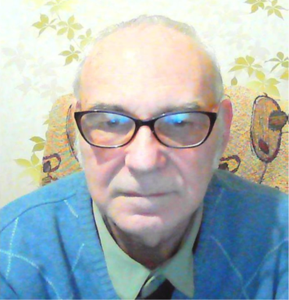
ПОТЕНЦІЙНИЙ НАУКОВИЙ КЕРІВНИК АСПІРАНТА шугуров олег олегович
СТУПІНЬ / ЗВАННЯ / ПОСАДА доктор біологічних наук, с.н.с., професор кафедри загальної біології та водних біоресурсів
СФЕРА НАУКОВИХ ІНТЕРЕСІВ
ФІЗІОЛОГІЯ ТВАРИН ТА ПРОЦЕСИ ФІЗИЧНИХ ВПЛИВІВ НА НИХ (ІОНИЗАЦІЙНІ
ОПРОМІНЕННЯ, РАДІОХВИЛІ, ЛАЗЕРИ, ЕЛЕКТРОСТИМУЛЯЦІЯ ТА ЕЛЕКТРОФОРЕЗ,
МАГНІТОТЕРАПІЯ), БІОІНЖЕНЕРИЯ, БІОКІБЕРНЕТИКА.
Офіційна вебсторінка: https://www.sites.google.com/view/kaf-zagal-biology/
ORCID: 0000-0001-5943-2260
Дніпровський національний університет імені Олеся Гончара
Біолого-екологічний факультет
e-mail: shuhurov_o@365.dnu.edu.ua
Мови:
Українська, англійська

Slide 20
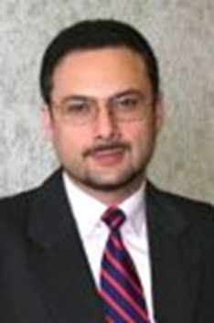
ПОТЕНЦІЙНИЙ НАУКОВИЙ КЕРІВНИК АСПІРАНТА гассо віктор якович
СТУПІНЬ / ЗВАННЯ / ПОСАДА кандидат біологічних наук, доцент, проректор з науково-педагогічної роботи у сфері міжнародного співробітництва
СФЕРА НАУКОВИХ ІНТЕРЕСІВ екологія, екотоксикологія, герпетологія, зоологія
Офіційна вебсторінка: https://www.sites.google.com/view/kaf-zagal-biology/
ORCID: 0000-0001-9373-5759
Дніпровський національний університет імені Олеся Гончара
Біолого-екологічний факультет
e-mail: hasso_v@365.dnu.edu.ua
Мови:
Українська, англійська

Slide 21
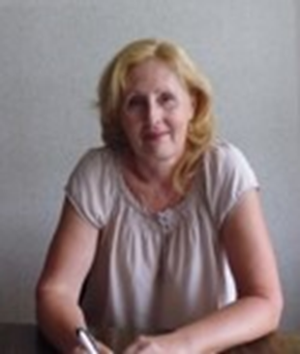
ПОТЕНЦІЙНИЙ НАУКОВИЙ КЕРІВНИК АСПІРАНТА
Єсіпова наталія борисівна
СТУПІНЬ / ЗВАННЯ / ПОСАДА кандидат біологічних наук, доцент, в.о. завідувачки кафедри загальної біології та водних біоресурсів
СФЕРА НАУКОВИХ ІНТЕРЕСІВ іхтіопатологія, паразитологія, фізіологія та біохімія гідробіонтів, аквакультура
Офіційна вебсторінка: https://www.sites.google.com/view/kaf-zagal-biology/
ORCID: 0000-0003-1924-2547
Дніпровський національний університет імені Олеся Гончара
Біолого-екологічний факультет
e-mail: yesipova.natalia@gmail.com
Мови:
Українська, німецька

Slide 22
ПОТЕНЦІЙНИЙ НАУКОВИЙ КЕРІВНИК АСПІРАНТА дрегваль ігор володимирович
СТУПІНЬ / ЗВАННЯ / ПОСАДА кандидат біологічних наук, доцент, доцент кафедри загальної біології та водних біоресурсів
СФЕРА НАУКОВИХ ІНТЕРЕСІВ фізіологія гідробіонтів, гематологія, біотестування забруднення водних екосистем
Офіційна вебсторінка: https://www.sites.google.com/view/kaf-zagal-biology/
ORCID: 0000-0001-6272-2082
Дніпровський національний університет імені Олеся Гончара
Біолого-екологічний факультет
e-mail: dregval_i@365.dnu.edu.ua
Мови:
Українська, англійська

Slide 23
ПОТЕНЦІЙНИЙ НАУКОВИЙ КЕРІВНИК АСПІРАНТА хромих ніна олександрівна
СТУПІНЬ / ЗВАННЯ / ПОСАДА кандидат біологічних наук, старший дослідник, доцент кафедри загальної біології та водних біоресурсів
СФЕРА НАУКОВИХ ІНТЕРЕСІВ фізіологія та біохімія рослин, фізіологія та біохімія гідробіонтів, рослинні біологічно активні речовини
Офіційна вебсторінка: https://www.sites.google.com/view/kaf-zagal-biology/
ORCID: 0000-0003-3543-352Х
Дніпровський національний університет імені Олеся Гончара
Біолого-екологічний факультет
e-mail: khromykh_n@365.dnu.edu.ua
Мови:
Українська, англійська

